Slide 1


Sisteme Tolerante la Defecte Experiență practică
Alexandra Tudor
SRE la Adobe Systems Romania
Lect. Dr. Ing. Cristian Chilipirea
cristian.chilipirea@mta.ro

Slide 2

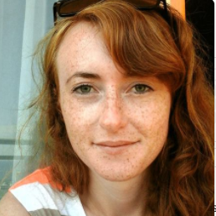

Despre mine - Alexandra Tudor
Universitatea Politehnica, Bucuresti
Facultatea de Automatica si Calculatoare, sectia Calculatoare
2012 - 2016
Adobe Systems Romania, Bucuresti
Site Reliability Engineer
2017 - Prezent
Notes:
Buna, ma numesc Tudor Alexandra.
Am absolvit Facultatea de Automatica si Calculatoare, sectia Calculatoare din cadrul universitatii Politehnica Bucuresti si in prezent lucrez la Site Reliability Engineer la Adobe System Romania, incepand din anul 2017.
Am inceput ca junior SRE, plecand de la un profil de Software Developer. Pe parcursul acestori ani am lucrat in cadrul mai multor echipe, iar acum sunt parte dintr-o echipa unificata, unde rolul de SRE nu mai este atat de bine definit in sensul ca toti contribuim atat la partea de software development cat si la partea operationala.

Slide 3



Adobe Systems
Creativity and Design
PDF and electronic signatures
Marketing and commerce
https://www.adobe.com/ro/
Notes:
Ce va vine in minte cand auziti de Adobe?
Eu stiam doar de Photoshop.
Dar Photoshop face parte dintr-una din cele 3 ramuri ale Adobe, si anume Creative Cloud care include toate aplicatiile din categoria Creativitate si Design.
Pe langa asta, mai exista si partea de Document Cloud. Aici intra tot ce tine de PDF si semnaturi electronice, care ne-au fost de mare ajutor acum, in pandemie.
A treia parte a Adobe, care nu este la fel de cunoscuta si este in plina evolutie, este Experience Cloud, in cadrul careia lucrez si eu.
Experience Cloud include mai multe solutii folosite de alte companii pentru Marketing si comert.

Slide 4
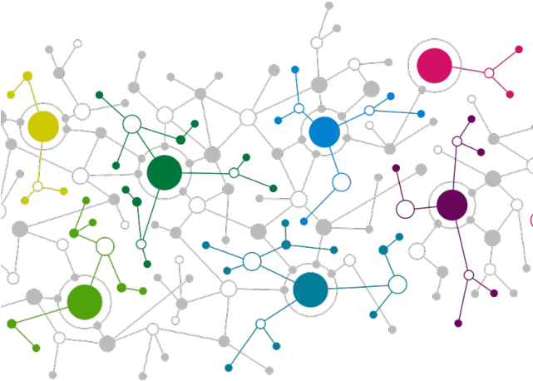
Experience Cloud
Availiability
Latency
Performance
Security
Maintainability
Notes:
In spatele acestor solutii este ascuns un sistem complex compus din foarte multe servicii si microservicii care toate comunica prin diverse moduri intre ele pentru a le oferi clientilor o experienta cat mai completa si unificata.
Dar, cand ai de-a face cu un sistem atat de complex, lucrurile nu merg tot timpul cum te-ai astepta si este nevoie de o categorie speciala de ingineri care sa se asigure ca aceste sisteme continua sa functioneze corect si ca indeplinesc cerintele de disponibilitate, latenta, performanta, securitate si mentenanta.
De exemplu, daca intri pe o pagina web si dureaza mai mult de 1s sa se incarce continutul, te plictisesti, inchizi pagina si cauti altceva. Pentru detinatorul site-ului respectiv, esti un client pierdut.

Slide 5
Site Reliability Engineer
SRE concept born at Google in 2003
Software Engineer Team
Make Google’s already large-scale sites more reliable, efficient, and scalable
Later adopted by Amazon, Netflix… Adobe
“Site reliability engineers create a bridge between development and operations by applying a software engineering mindset to system administration topics.”
Books - https://sre.google/books/
Notes:
Conceptul de SRE a fost creat in Google in anul 2003 cand o echipa de ingineri software a fost pusa sa faca site-urile deja mari si complexe ale Google, mai fiabile, eficiente si scalabile.
Acesti ingineri au dezvoltat un set de practici care ulterior au fost adoptate de marile companii ca Amazon, Netflix si bineinteles, Adobe si acum SRE a devenit efectiv un intreg domeniu in IT.
Rolul unui SRE este sa creeze o legatura dintre development si ops.
De obicei, inginerii care se ocupa de Operations sunt nevoiti sa faca foarte multe operatii manuale si repetitive, iar acest lucru nu prea scaleaza in sensul ca o data cu cresterea numarului de servicii, trebuie angajati din ce in ce mai multi ingineri care sa faca aceste operatii manuale care sunt costisitoare si obositoare.
Iar ideea principala a fost sa puna ingineri software, care stiu sa scrie cod, sa automatizeze aceste procese facute manual si sa le faca mai rapide si eficiente.
Daca vreti sa cititi mai multe despre conceptul de SRE si despre practicile dezvoltate in cadrul Google – exista mai multe carti publicate de ei, pe care le gasiti la acest url, sre.google/books.

Slide 6
SRE Teams
Dev Team 1
Dev Team 3
SRE Team
Embedded Model
Dev Team 2
Dev Team 4
Unified Team 1
Unified Team 3
SRE
SRE
Centralized Model
Unified Team 2
Unified Team 4
SRE
SRE
Notes:
In cadrul unei companii poate sa existe o echipa de SRE separata de echipele de dezvoltatori aplicandu-se un model de organizare centralizat sau fiecare echipa de dezvoltatori poate sa aiba alaturi colegi SRE care sunt responsabili pentru serviciile dezvoltate si mentinute doar de echipa curenta.
Modelul centralizat functioneaza atunci cand echipa de SRE se ocupa de mentinerea unor sisteme si practici commune
Modelul embedded este mai efficient pentru acei SRE care lucreaza mult mai aproape de nivelul aplicatiei.

Slide 7
Embedded SRE Responsibilities
Monitoring
Defining SLIs / SLTs / SLAs
Alerting
On Call
Capacity Planning
Operational Readiness
Change Management

Slide 8



Monitoring
Number of incoming/outgoing requests
Error count
Request latency
Database query latency
Queue lag
File descriptors
Threads
CPU/Memory/Disk usage
…
Notes:
Ce ne intereseaza sa masuram la o aplicatie?
…
De obicei se folosesc Prometheus si Grafana. Prometheus este folosit pentru a aduna metricile de la mai multe aplicatii si de a le retine pentru perioade limitate de timp, iar Grafana este folosita pentru a vizualiza aceste metrici si are o varietate foarte mare de moduri in care poti vizualiza metricile care te intereseaza.

Slide 9
Monitoring
Too many metrics?
Google 4 golden signals
Latency, Traffic, Errors, Saturation
RED Method
Request Rate, Error, Duration
Notes:
Dupa cum am vazut mai devreme lista metricilor care pot fi adaugate intr-o aplicatie poate continua la nesfarsit.
Asa ca inginerii de la Google au venit cu un subset de metrici care sunt importante de monitorizat aproape in cazul oricarei aplicatii si le-au numit The 4 golden signals.
Acestea sunt: latenta, traffic, errori si saturatie.
Latenta reprezinta timpul de raspuns,
Traffic se refera la numarul de request-uri pe secunda,
Errors – cat la suta din operatii au esuat
Si Saturation reprezinta cat la suta din resursele aplicatiei sunt utilizate – aceasta metrica ne spune cand aplicatia are nevoie de resurse suplimentare de exemplu.
Mai exista si un alt model, numit RED care este putin mai simplu si presupune monitorizarea requesturilor, a erorilor si a latentei. Nu include saturatia intrucat lipsa de resurse se va observa intr-o crestere a numarului de erori si a latentei.

Slide 10
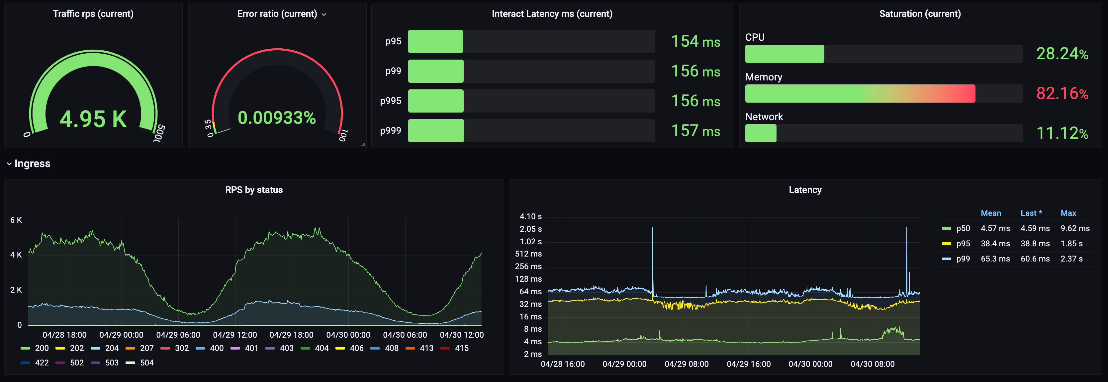
Monitoring Example
Notes:
Acesta este un exemplu de dashboard in grafana pentru un serviciu web care se bazeaza pe modelul 4 golden signals.
Putem vedea detalii despre trafic la momentul curent – adica numar de request-uri pe secunda
Apoi Error ratio reprezinta cat la suta din aceste request-uri au fost incheiate cu o eroare – adica server-ul a raspuns cu un http status code care incepe cu 5, acestea fiind considerate server errors.
Mai departe este un exemplu de graf care prezinta latenta serviciului. Pentru latenta de obicei se urmaresc acesti indicatori care se numesc percentile si se urmaresc percentilele 50, 95, 99, 995, 999 si asa mai departe.
P95 = 154 ms inseamna ca 95% din request-uri se termina intr-un timp mai mic sau egal cu 154 ms, restul de 5% fiind mai lente.
Saturatia este reprezentata de gradul de utilizare al resurselor – CPU, Memorie, Network bandwidth.
Mai jos putem vedea evolutia in timp a numarului de request-uri care variaza in functie de momentul zilei ca o sinusoida si ca majoritatea request-urilor sunt incheiate cu http status code 200 care inseamna success si care presupune faptul ca server-ul a intors un raspuns in body si cu 204 care inseamna tot success dar cu No Content. Http Status code 204 este folosit in cazul request-urilor de tipul fire and forget cand cel care face request-ul nu vrea un raspuns inapoi. Asta poate fi asociata cu diferenta dintre protocoalele TCP si UPD de exemplu.
Si ultimul grafic prezinta evolutia in timp a latentelor. Putem vedea ca acestea sunt doar putin impactate de perioadele cu numar mai mare de request-uri. Asta ne spune ca serviciul acesta poate sustine un numar mai mare de request-uri, asta daca nu ajunge sa se ocupe toata memoria. In cazul de fata e vorba de o aplicate care ruleaza in JVM, deci exista un Garbage Collector care are grija sa elibereze din memorie obiectele care nu mai sunt folosite.

Slide 11
Why Monitoring
Alerting
Debugging
Scaling (Autoscaling)
CPU, Memory
Queue Lag
Analyzing long term trends (High tide, Low tide)
…
Notes:
De ce vrem sa monitorizam aplicatiile?
Sa putem pune alerte care sa ne atentioneze atunci cand ceva merge prost.
Sa avem vizibilitate ca atunci cand ceva merge prost sa putem afla de unde vine problema si sa o reparam.
In cazul in care aplicatia si-a atins limita resurselor disponibile sa o putem scala – deasemenea acest proces se poate automatiza astfel incat aplicatia sa se scaleze in sus sau in jos in functie de anumite metrici cheie.
De obicei se folosesc CPU si Memory, dar in functie de specificul aplicatiei, acest autoscaling poate fi bazat si pe alte metrici. ---– uneori CPU sau Memory nu sunt bottlenecks pentru aplicatie ci alte resurse – cum ar fi queue lag.
Sa analizam modul in care variaza anumiti parametri ai aplicatiei.
De exemplu, exista servicii in Adobe care primesc trafic atat de la clienti cat si de la alte servicii interne. Traficul primit de la clienti are prioritate, deci in perioadele cand aplicatia primeste un numar mai mare de request-uri din exterior, aplicatiile interne sunt incetinite pentru a nu supra satura resursele. Se folosesc conceptele de High tide – perioada din zi cand vin multe request-uri de la clienti si Low tide – perioada din zi cand vin mai putine request-uri de la clienti si se poate mari nr de request-uri interne.
Mai spuneti si voi, la ce ne mai ajuta sa monitorizam aplicatiile?

Slide 12
SLIs drive SLTs which inform SLAs
Notes:
Un SLI sau Service Level Indicator este ….
Un SLT sau Service Level Target este …
Un SLA sau Service Level Agreement este …
Procesul incepe cu identificarea acelori indicatori relevanti pentru serviciul respectiv,
Apoi cu masurarea gradului de succes dat de indicatori folosind target-urile stabilite si
Intr-un final cu agrearea de SLAs care de cele mai multe ori se bazeaza pe SLTs.
Un SLA are cel mai mult sens daca a fost agreat cu un client si de cele mai multe ori include anumite clauze care pot implica acoperirea unor daune catre client in cazul in care acest SLA nu este respectat.

Slide 13
SLI
Request latency
Failures per second
Service Level Indicator
95th percentile latency of homepage requests over past 5 minutes < 300 ms

Slide 14
SLT or SLO
Binding target for a collection of SLIs
Service Level Target
95th percentile homepage SLI will succeed 99.9% over trailing year
Notes:
Indicatorul definit mai devreme va fi atins 99.9% din timpul lunii curente.

Slide 15
Business agreement between Adobe and the customer based on the defined SLTs
SLA
Service Level Agreement
Service credits if 95th percentile homepage SLI succeeds less than 99.5% over trailing month
Notes:
Acesta ne zice ca clientul va primi anumite credite daca indicatorul definit va fi atins mai putin de 99.5% din timpul lunii curente.
Aceste credite se pot traduce prin despagubiri materiale sau alte beneficii.

Slide 16
Error Budget
SLI
95th percentile latency of homepage requests over past minutes < 300 ms
SLT
95th percentile homepage SLI will succeed 99.9% over trailing month
SLA
Service credits if 95th percentile homepage SLI succeeds less than 99.5% over trailing month
Notes:
Dupa cum observati si nu este o greseala, in cazul SLT-ului indicatorul trebuie sa fie atins 99.9% din timp, in timp ce in cazul SLA-ului, acesta trebuie sa fie atins cel putin 99.5% din timp – atata i-am promis clientului.
SLT – este o masura interna dupa care ne ghidam pentru a ne defini alertele.
Iar diferenta dintre 99.9 din SLT si 99.5 din SLA ne permite sa avem un buffer de timp in care sa putem actiona pentru a fixa eventualele probleme ale serviciului inainte sa incalcam SLA-ul stabilit cu clientul.
Cum SLA-ul stabilit presupune ca serviciul sa functioneze in parametri agreati 99.5% din timp, inseamna ca in 0.5% din timp se accepta erori si timpul asta se numeste Error Budget.
Daca in cursul lunii curente acest error budget de 0.5% din timp s-a consumat, inginerii trebuie sa evite modificarea serviciului pentru a nu incalca SLA-ul.

Slide 17
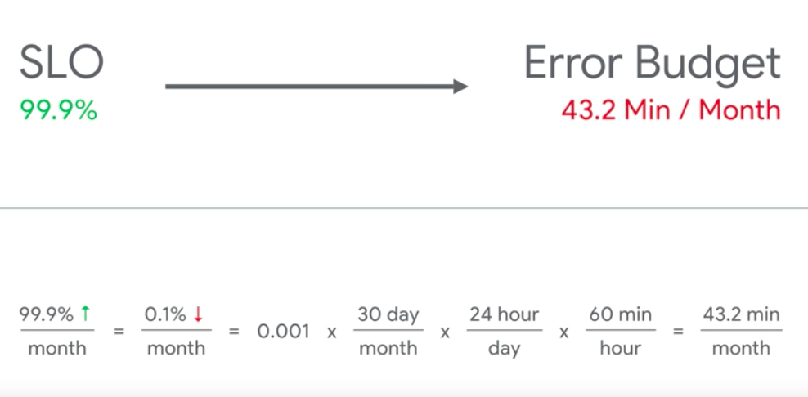
Error Budget

Slide 18
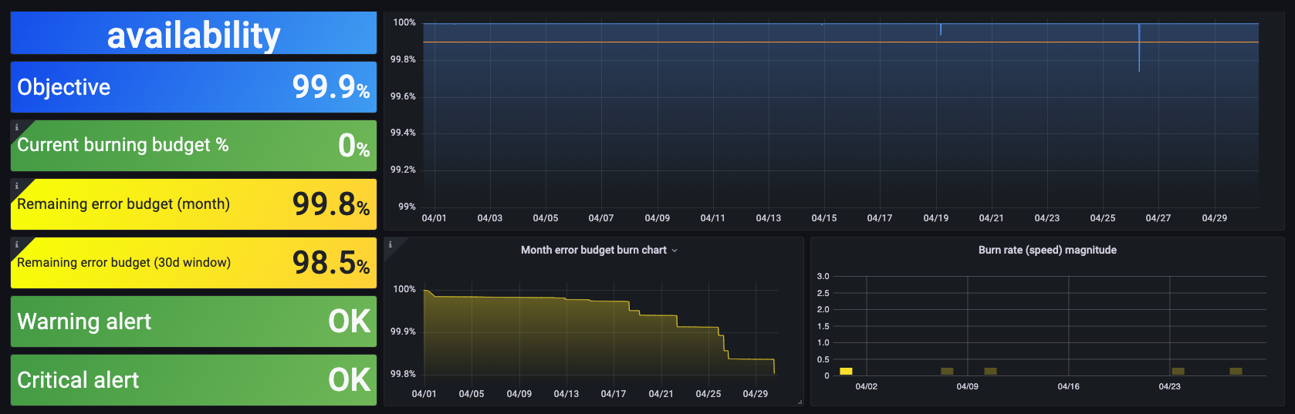
Error Budget Example
100% - rps{http_response_code=~"5[0-9]+"} / rps * 100
Notes:
Availability in acest caz este calculat ca fiind procentul de request-uri incheiate cu success din totalul de request-uri primite de serviciu.
Target-ul este ca 99.9% din timpul lunii curente acest availability sa fie cel putin 99.95% - adica 99.95% din request-uri sa se incheie cu success.
Avand in vedere ca au fost cateva probleme pe parcursul lunii curente, o parte din error budget s-a consumat, ceea ce se poate observa in grafic.

Slide 19
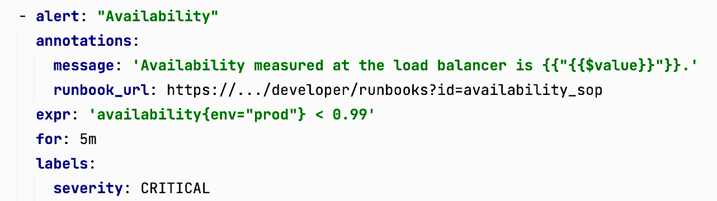
Alerting
Based on SLTs
Alert classification
Critical – Incident – Phone Call
Warning - SMS
Info - email
Notes:
Alertele pe care le definim se bazeaza pe SLTs despre care am vorbit mai devreme.
De exemplu pentru serviciul despre care am vorbit mai devreme avem aceasta alerta definita bazata de SLT-ul care isi propune ca availability sa nu fie mai mic de 99% pe o perioada de 5 minute. Deci daca timp de 5 minute, serviciul raspunde cu eroare pentru mai mult de 1% din request-uri alerta aceasta va fi activata.
In cazul de fata este vorba de o alerta cu severitate CRITICAL – asta inseamna ca inginerul responsabil va fi sunat. Ca urmare, inginerul trebuie sa investigheze cauza acestui numar mare de erori si sa repare problema cat mai repede, inainte ca SLA-ul sa fie incalcat.
Si de aici intram in urmatorul subiect – On Call

Slide 20



On Call
On-Call model
Introducing the On-Call & On-Duty Engineers
MTTD, MTTR, MTBF
Alerts and SOPs (Standard Operating Procedures)
Postmortem process
Action Items
Notes:
…

Slide 21


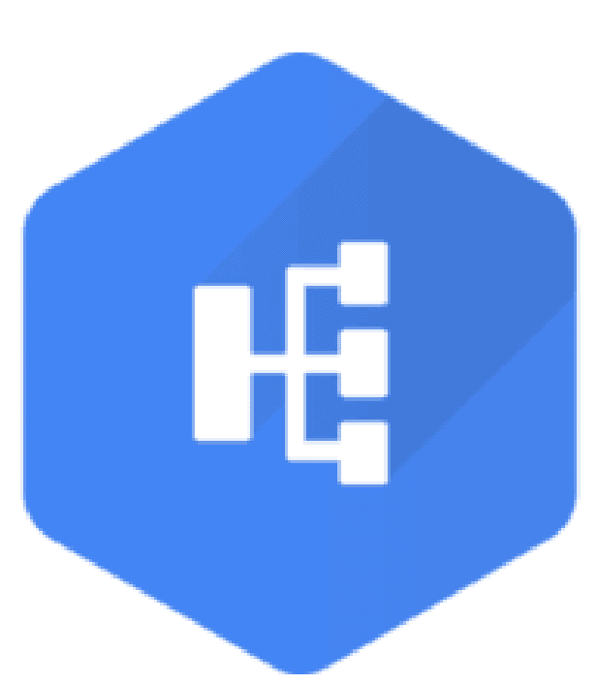
Streaming App – high level overview
US
region1.streaming-app.net
Cluster1-LB
streaming-app.net
Europe
Directional load balancing based on geolocation and source IP
region2.streaming-app.net
Cluster2-LB
Australia
region3.streaming-app.net
Cluster3-LB
Notes:
Acum o sa va povestesc despre un incident pe care l-am avut recent, care a avut ca efect data corruption si data loss.
Dar pentru a intelege contextul, o sa va descriu mai intai arhitectura serviciului.
In acest slide este reprezentata schema de ansamblu a serviciului. Este vorba despre un serviciu care este instalat in 3 regiuni de pe glob, America, Europa si Australia.
Clientii cunosc doar endpoint-ul global al aplicatiei, care face directional load balancing bazat pe geolocation si source IP address pentru a ruta request-urile primite catre cel mai apropiat cluster, astfel incat latenta sa fie minima.
In fiecare regiune exista cate un load balancer care distribuie request-urile primite catre instantele din acea regiune.

Slide 22
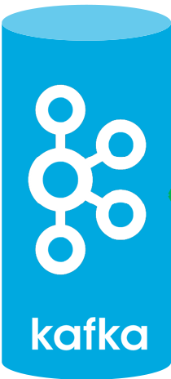
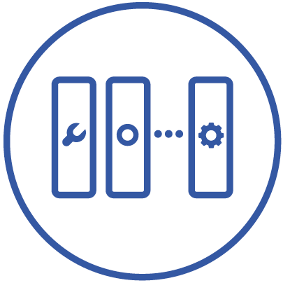

Streaming App – zooming in
Incoming Requests
Thread Pool 1
Thread Pool 2
Internal Queue
Kafka
Disk
Notes:
Acum sa vedem cum arata arhitectura interna a unei instante.
Aplicatia are un API care accepta request-uri. Aceste request-uri sunt preluate si procesate de un thread pool, apoi salvate intr-o coada interna.
Apoi, exista un al doilea thread pool care citeste mesajele din aceasta coada interna si le publica mai departe in Kafka – despre care putem spune, asa simplificat, ca e un sistem distribuit de cozi care este folosit pentru a distribui in timp real mesajele primite.
Coada interna folosita de aplicatie salveaza mesajele pe disk – in acest fel, in cazul in care mesajele nu pot fi citite suficient de repede si scrise in kafka, memoria interna a aplicatiei nu se va aglomera cu aceste date, mai ales ca un astfel de mesaj poate fi destul de mare, pana la 1 MB.

Slide 23
Streaming App – Release Day
Notes:
A venit ziua releasului. De la ultimul release facut cu o saptamana inainte, au fost adaugate cateva modificari in aplicatie, printre care si un upgrade al bibliotecii folosite pentru coada interna.
Cam asa arata un pipeline de release simplificat.
Primul pas este sa se pregateasca imaginile de docker cu noua versiune a aplicatiei.
Apoi, se face deploy in INT care vine de Integration si e doar o denumire deseori folosita pentru un environment intermediar unde se testeaza aplicatia inainte sa ajunga in productie.
Daca totul merge conform planului, adica aplicatia ruleaza cu success si trec toate testele, putem merge mai departe sa facem deploy in PROD. Acesta este mediul de productie, care este expus clientilor.
Am deployat aplicatia in INT si toate testele au rulat cu success, asa ca i-am dat drumul mai departe in PROD

Slide 24
Streaming App – Troubleshooting
Thread Pool 1
Internal Queue
Thread Pool 2
Kafka
Disk
Alert: Publish to Kafka Lag in Europe Region
Number of messages published to Kafka / number of messages published to Internal Queue * 100 < 80 over 5 min
Notes:
Daca tineti minte, aplicatia ruleaza in 3 clustere diferite, situate pe 3 continente diferite, deci 3 timezone-uri diferite.
Asta inseamna ca nu in toate regiunile vin la fel de multe request-uri.
De exemplu cand este zi in America, in Europa e noapte deci vin mai multe request-uri in State.
Cand a inceput deploy-ul a sarit urmatoare alerta care indica faptul ca aplicatia a ajuns sa publice mai putine mesaje in Kafka decat in coada interna.
Toate celelalte metrici ale aplicatiei aratau foarte bine, deci ne-am uitat si in logurile aplicatiei. Asa am descoperit ca primele mesaje citite din coada interna, imediat dupa pornire au fost corupte. Ce a fost interesant este ca thread-urile care au citit mesajele corupte au si murit, deci dupa un timp scurt, nu mai exista niciun thread running in thread pool 2 care sa ia mesajele din coada interna si sa le publice in kafka, ceea ce a generat acest lag.
Pentru a remedia problema am facut cat mai repede revert la versiunea anterioara a aplicatiei.
Numai dupa ce am restaurat serviciul, am investigat problema in detaliu si am descoperit ca ceea ce se intamplase de fapt.
….

Slide 25
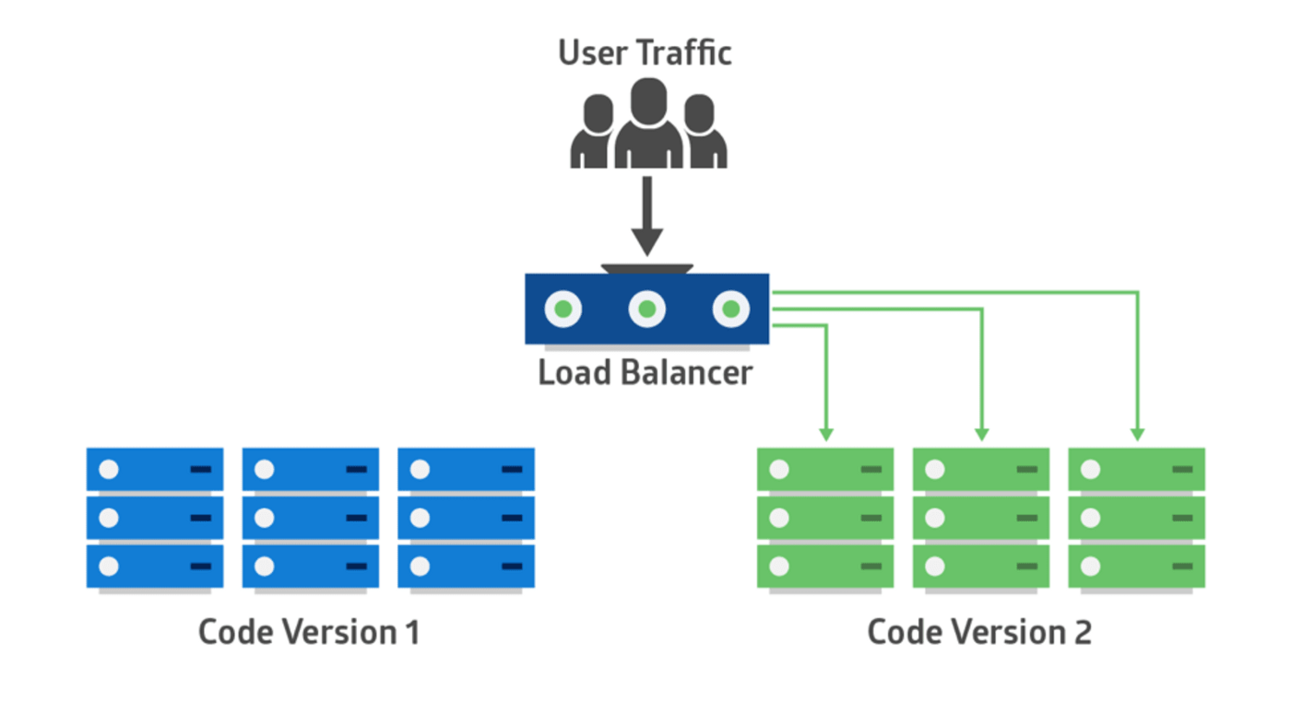
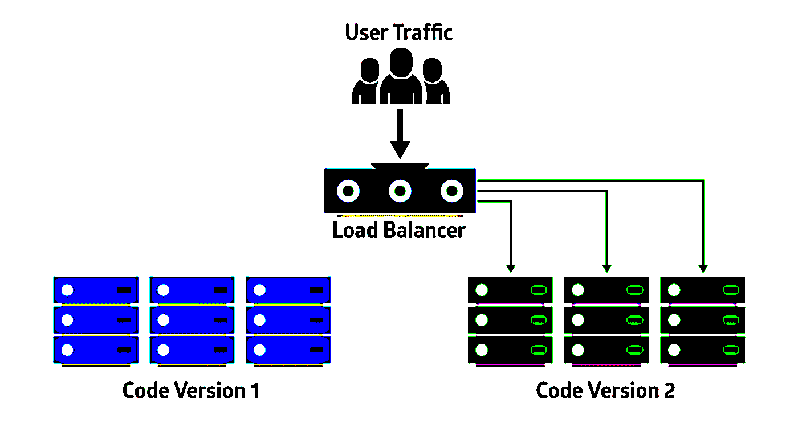
Streaming App – Blue Green Deployment
Notes:
Avem o aplicatie cu mai multe instante cu un load balancer in fata.

Slide 26
Streaming App – Blue Green Deployment

Slide 27
Streaming App – Blue Green Deployment

Slide 28
Streaming App – Blue Green Deployment

Slide 29
Streaming App – Blue Green Deployment

Slide 30
Service migration – slowed down due to DNS caches
US
DNS Record: CNAME
region1.streaming-app.net
Cluster1 LB
streaming-app.net
Europe
Directional load balancing based on geolocation and source IP
region2.streaming-app.net
Cluster2 LB
Australia
region3.streaming-app.net
Cluster3 LB
Notes:
Va mai amintiti serviciul de mai devreme?
Am fost nevoiti sa migram aplicatia din cluster-ul curent, intr-un alt cluster dintr-o regiune apropiata.
Ce am facut?

Slide 31
Service migration – slowed down due to DNS caches
region1a.streaming-app.net
DNS Record: CNAME
streaming-app.net
US
Cluster1a LB

Slide 32
Service migration – slowed down due to DNS caches
region1a.streaming-app.net
DNS Record: CNAME
streaming-app.net
US
Cluster1a LB
US
Cluster1b LB

Slide 33

Service migration – slowed down due to DNS caches
region1a.streaming-app.net
DNS Record: CNAME
streaming-app.net
US
Cluster1a LB
region1b.streaming-app.net
DNS Record: CNAME
US
Cluster1b LB

Slide 34
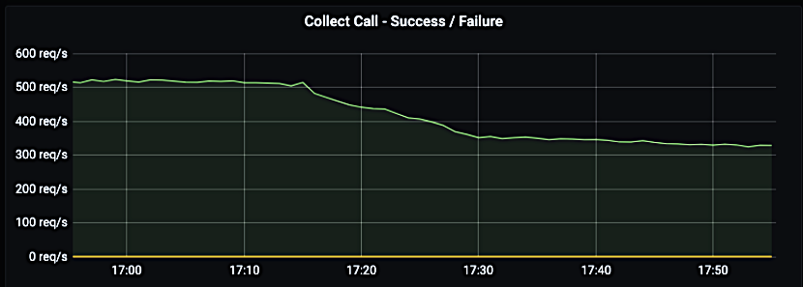
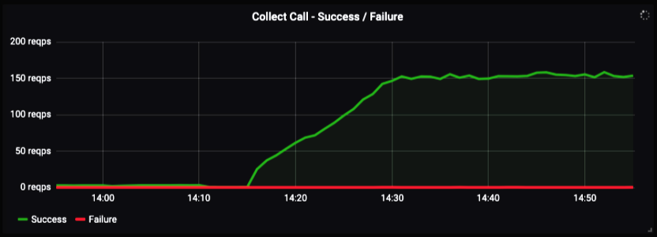
Service migration – slowed down due to DNS caches
Contrary to the expectation, not all requests were immediately routed to the new deployment
What about a revert at this point?

Slide 35
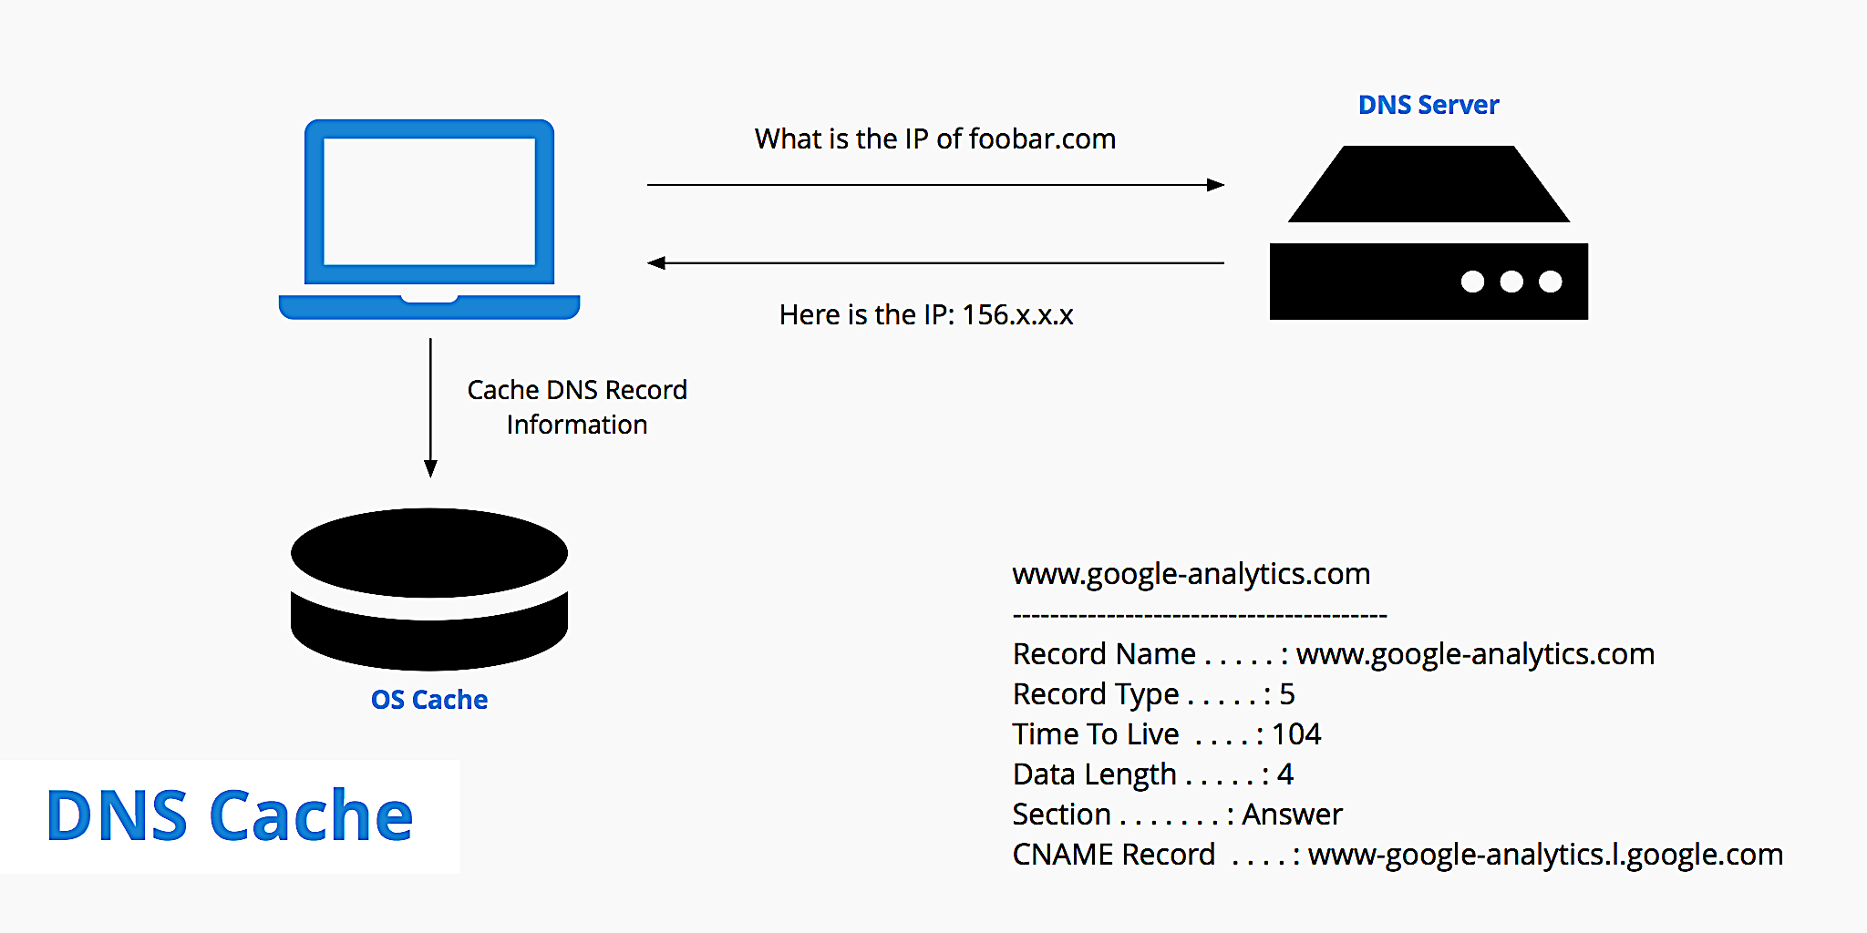
Service migration – slowed down due to DNS caches

Slide 36



Blackbox monitoring
Why/when do we need blackbox monitoring?
The application works very well even if it doesn’t receive any requests, or even better
Global LB
Regional LBs
App instances

Slide 37
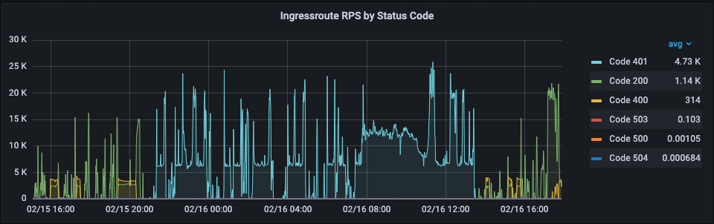
A user error is not always user’s fault
Sometimes we need to monitor the 4xx responses too
401 Https Status Code - Unauthorized

Slide 38

Canary Deployment
Deploy 2 new pods:
Baseline (current version)
Canary (new version)
Analyze the differences between the key metrics over a longer period of time – 2-3 hours
Decide whether to go forward and do a full deploy or stop the process and fix the issues causing the degradation

Slide 39
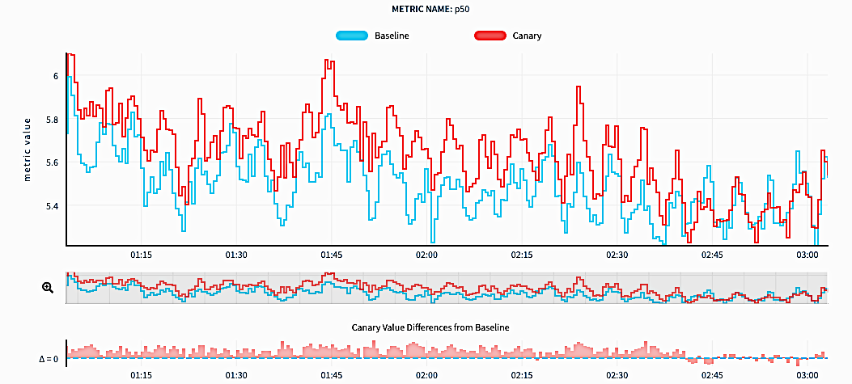
Canary Analysis

Slide 40
